Slide 1
Kit de survie CRPE
L’essentiel à savoir pour la question sur l’emploi des temps

Slide 2
Axe du temps chronologique et placement des temps verbaux de l’indicatif
Conditionnel passé
J’aurais aimé
Conditionnel présent
J’aimerais
Passé antérieur Plus que parfait Passé composé Futur antérieur
J’eus aimé J’avais aimé J’ai aimé J’aurai aimé
Epoque passé
Moment présent
Époque future
Passé simple Imparfait Présent Futur
J’aimai J’aimais J’aime J’aimerai
Valeurs aspectuelles ou comment se déroule l’action ?
Accompli/inaccompli
Borné/non borné
Inchoatif/terminatif
Itératif (répétition)
Progressif ou duratif
Valeurs temporelles : voir page suivante
Valeurs modales ou quelle est l’attitude du locuteur ?
Hypothèse (Si) – ordre – éventualité – atténuation ou politesse - souhait

Slide 3
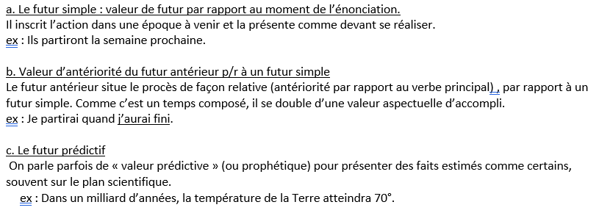
Les principales valeurs à connaitre
Le présent |
- d’énonciation = présent du locuteur (Tiens ! Il pleut !)
- à valeur de futur proche (TU VIENS ? – J’ARRIVE !)
- à valeur de passé récent (JE RENTRE A L’INSTANT.)
- de vérité générale (L’EAU BOUT à 100°.)
- de description dans un récit au présent ou au passé.
- d’analyse (Zola combat l’injustice et dénonce le déterminisme social de son époque.) et présent historique (Jules César s’empare des Gaules.)
- de narration dans un récit au passé (A peine s’étaient-ils endormis qu’une détonation retentit, c’est un obus qui vient d’exploser tout près d’eux.)
Imparfait et passé simple |
- passé simple seul : action ponctuelle dans le passé
- l’imparfait seul : action dans le passé utilisé pour sa valeur aspectuelle non borné. Employé pour décrire ou dans la concordance des temps au DI. Fait hypothétique ds PS de condition. Parfois politesse.
Passé simple/imparfait dans un récit : premier plan /second plan
Le conditionnel | (voir aussi ses valeurs modales : irréel du présent, du passé ou potentiel)
Un temps composé a toujours une valeur temporelle d’antériorité par rapport au temps simple correspondant et un aspect accompli.

Slide 4
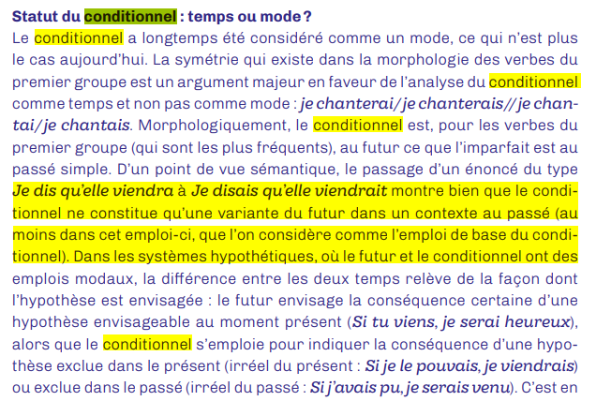
Un petit mot à propos du conditionnel…
Ainsi, le conditionnel est un temps qui parfois n’a qu’une valeur temporelle de futur dans le passé et parfois une valeur modale dans les systèmes hypothétiques. Dans ce dernier cas, il peut exprimer l’irréel du présent « Si tu venais, je serais heureuse », l’irréel du passé « Si tu étais venu, j’aurais été heureuse) ou le potentiel (Si tu révisais, tu réussirais).

Slide 5
Exemples de questions au CRPE

Slide 6
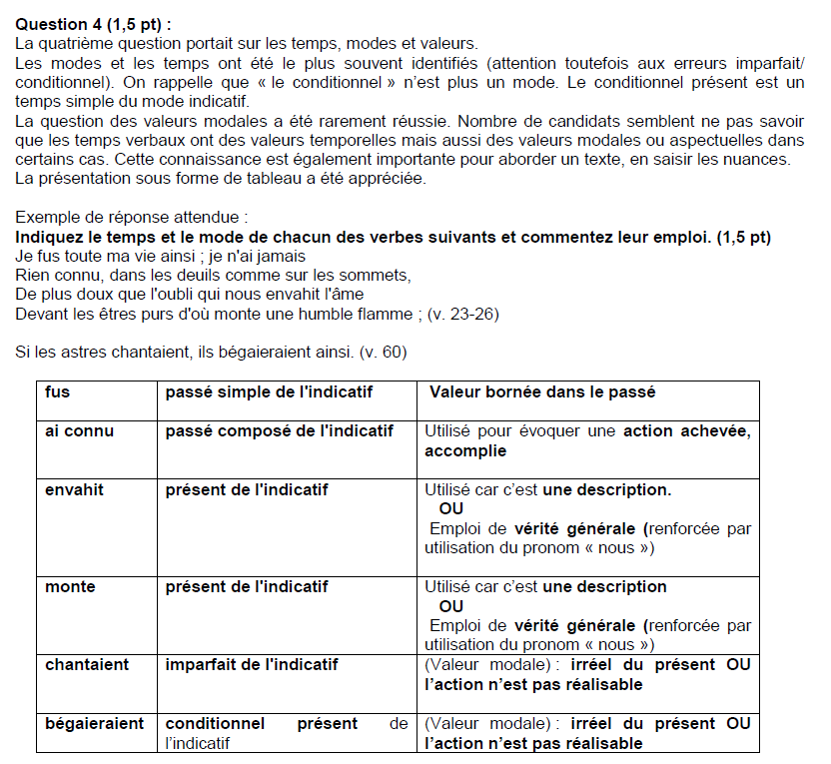
Extrait rapport de jury

Slide 7
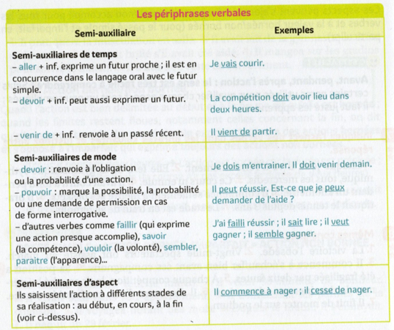
Les principaux emplois du subjonctif |
Emploi dans les propositions subordonnées dans lesquelles l’action est envisagée mais non réalisée.
- après un verbe de volonté ou de sentiment ; un verbe à la forme négative (PSCp)
- après « avant que » (PSCir.)
- dans les PSCirconstancielles de but, de concession, de condition (sauf si + indicatif)
-après « seul », « premier », « dernier » ou un superlatif, ou avec une intention, un doute, une hypothèse, un souhait (relatives)
Et aussi…
L’infinitif est employé comme nom ou comme verbe.
Le participe passé/présent est employé comme adjectif, comme verbe, comme centre de la proposition participiale
En + participe présent = gérondif

Slide 8
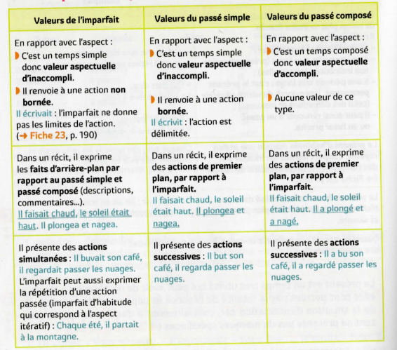
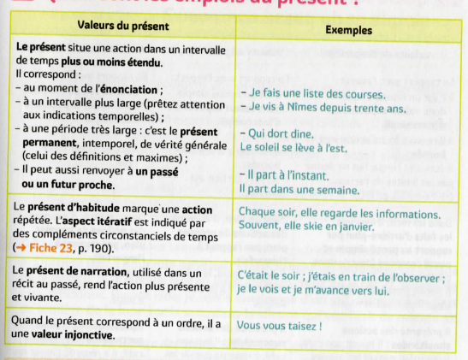
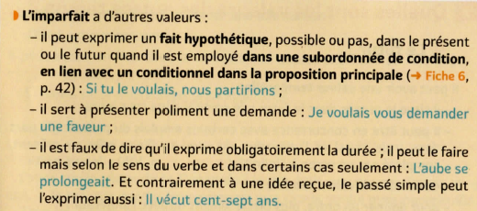
Des extraits de La Grammaire sans complexe

Slide 9
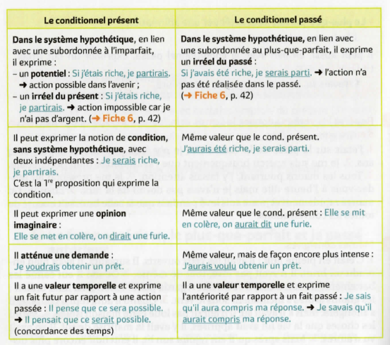
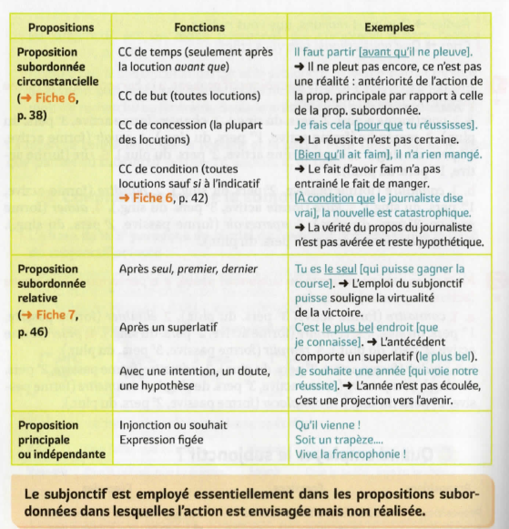

Slide 10
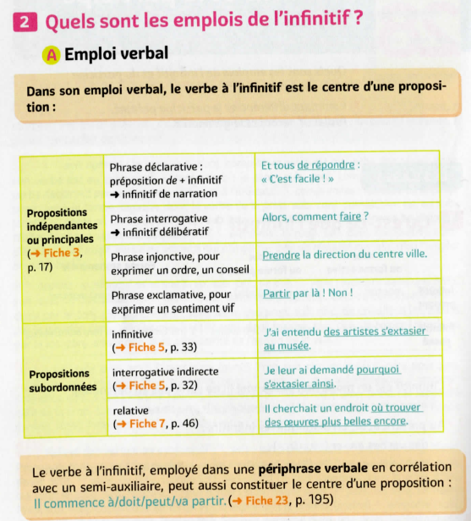
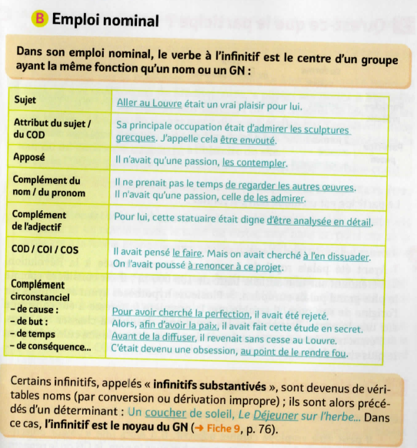

Slide 11
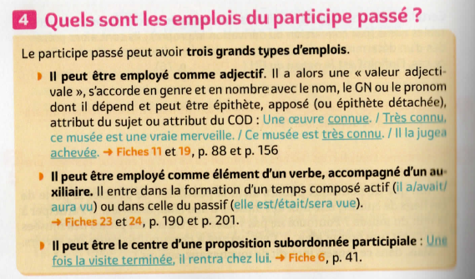
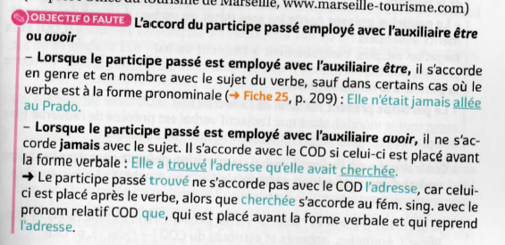

Slide 12
